Slide 1

Materia y Medición

Slide 2
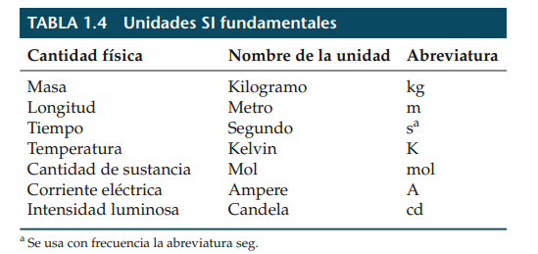

Slide 3
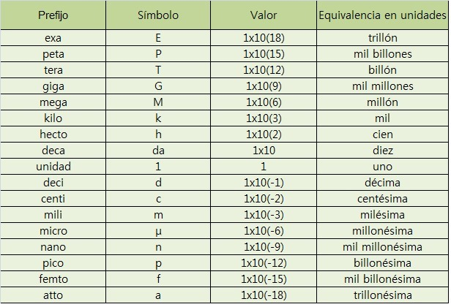

Slide 4
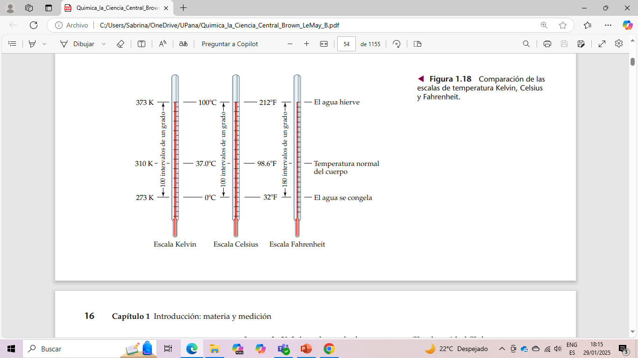
Escala de Temperatura:

Slide 5
Problemas de Densidad:
Una muestra de tetracloruro de carbono, un líquido que solía usarse para el lavado en seco, tiene una masa de 39.73 g y un volumen de 25.0 mL a 25°C. Calcule su densidad a esta temperatura. ¿El tetracloruro de carbono flota en agua? (Los materiales menos densos que el agua flotan en ella.)
La densidad del platino es de 21.45 g/cm3 a 20°C. Calcule la masa de 75.00 cm3 de platino a esa temperatura
La densidad del magnesio es de 1.738 g/cm3 a 20°C. Calcule el volumen de 87.50 g de este metal a esa temperatura

Slide 6
Corto 1
1. Para identificar una sustancia líquida, una estudiante determinó su densidad. Empleando una probeta graduada, midió una muestra de 45 mL de la sustancia. A continuación, determinó la masa de la muestra, encontrando que pesaba 38.5 g. Ella sabía que la sustancia tenía que ser alcohol isopropílico (densidad 0.785 g/mL) o bien tolueno (densidad 0.866 g/mL). ¿Cuál fue la densidad calculada y cuál es la probable identidad de la sustancia?
2. Utilizando Análisis dimensional convierta: 0.510 pulg/ms a km/h

